Slide 1

数据挖掘
第四章：序列模式分析
刘均
陕西省天地网技术重点实验室
西安交通大学计算机学院

Slide 2
本章内容
4.1 序列模式的基本概念
4.2 GSP算法
4.3 PrefixSpan算法
基本要求：掌握序列模式的基本概念，掌握GSP、PrefixSpan两种典型序列模式挖掘算法

Slide 3


1
序列模式的基本概念
2
GSP算法
3
PrefixSpan算法

Slide 4
4.1 序列模式的基本概念
序列模式(sequential pattern)的概念最早是由Agrawal和Srikant 提出的，序列模式分析旨在寻找事件间在顺序上的相关性。
例子：
凡是买了喷墨打印机的顾客中，80%的人在三个月之后又买了墨盒 。
两年前购买了Ford牌轿车的顾客，很可能在今年采取贴旧换新旧的购车行动。
购买了自行车的客户中，70%的客户会在两个月后购买打气筒。
典型应用

Slide 5
4.1 序列模式的基本概念
序列模式(sequential pattern)的概念最早是由Agrawal和Srikant 提出的，序列模式分析旨在寻找事件间在顺序上的相关性。
例子：
凡是买了喷墨打印机的顾客中，80%的人在三个月之后又买了墨盒 。
两年前购买了Ford牌轿车的顾客，很可能在今年采取贴旧换新旧的购车行动。
购买了自行车的客户中，70%的客户会在两个月后购买打气筒。
典型应用
E-learning中的应用

Slide 6

4.1 序列模式的基本概念
A series of daily news paper articles
<
>
typhoon
flood,
landslide
typhoon
flood,
landslide
<typhoon (flood, landslide)>
事件中的例子

Slide 7
4.1 序列模式的基本概念
交易数据数据库
Transaction Time
Customer
Items Bought
June 20, 1994 10:13 am
J. Brown
Juice, Coke
June 20, 1994 11:02 am
F. Zappa
Brandy
June 20, 1994 11:47 am
J. Brown
Beer
June 20, 1994 2:32 pm
B. Moore
Beer
June 21, 1994 9:22 am
J. Brown
Wine, Water, Cider
June 21, 1994 3:19 pm
J. Mitchell
Beer, Gin, Cider
June 21, 1994 5:27 pm
B. Adams
Beer
June 21, 1994 6:17 pm
B. Moore
Wine, Cider
June 22, 1994 10:34 am
B. Adams
Brandy
June 22, 1994 5:03 pm
B. Moore
Brandy

Slide 8
4.1 序列模式的基本概念
交易数据数据库（按顾客与时间排序）
Customer
Transaction Time
Items Bought
B. Adams
June 21, 1994 5:27 pm
Beer
B. Adams
June 22, 1994 10:34 am
Brandy
J. Brown
June 20, 1994 10:13 am
Juice, Coke
J. Brown
June 20, 1994 11:47 am
Beer
J. Brown
June 21, 1994 9:22 am
Wine, Water, Cider
J. Mitchell
June 21, 1994 3:19 pm
Beer, Gin, Cider
B. Moore
June 20, 1994 2:32 pm
Beer
B. Moore
June 21, 1994 6:17 pm
Wine, Cider
B. Moore
June 22, 1994 5:03 pm
Brandy
F. Zappa
June 20, 1994 11:02 am
Brandy

Slide 9
4.1 序列模式的基本概念
序列数据库
Customer
Customer Sequence
B. Adams
(Beer) (Brandy)
J. Brown
(Juice, Coke) (Beer) (Wine, Water, Cider)
J. Mitchell
(Beer, Gin, Cider)
B. Moore
(Beer) (Wine, Cider) (Brandy)
F. Zappa
(Brandy)
序列模式
Sequential Patterns with Support > 40%
Customers Supporting it
(Beer) (Brandy)
B. Adams, B. Moore
(Beer) (Wine, Cider)
J. Brown, B. Moore

Slide 10
4.1 序列模式的基本概念
序列模式：给定一个由不同序列组成的集合，其中每个序列由不同的元素按顺序有序排列，每个元素由不同项目组成，同时给定一个用户指定的最小支持度阈值，序列模式就是频繁子序列，即该子序列在序列集中的出现频率不低于最小支持度阈值。

Slide 11
4.1 序列模式的基本概念
Sequence Database | Sequence | Element (Transaction) | Event (Item)
Customer | Purchase history of a given customer | A set of items bought by a customer at time t | Books, diary products, CDs, etc
Event data | History of events generated by a given sensor | Events triggered by a sensor at time t | Types of alarms generated by sensors
Element (Transaction)
Event (Item)
E1 E2
E1 E3
E2
E2
E3 E4
Sequence

Slide 12
4.1 序列模式的基本概念
形式化表示：
项目集(Itemset)是各种项目组成的集合。
序列(Sequence)是不同项目集的有序排列，序列s可以表示为s = <s₁s₂…s_{l}>，s_{j}(1 <= j <= l)为项目集，也称为序列s的元素。
序列的元素(Element)可表示为(x₁，x₂，…，x_{m})， x_{k}(1 <= k <= m)为不同的项目，如果一个序列只有一个项目，则括号可以省略。同一元素中的项目间排列没有顺序，为了表达的唯一性，同一个元素内部的项目按字典序排列。
一个序列包含的所有项目的个数称为序列的长度。长度为l的序列记为l-序列。

Slide 13
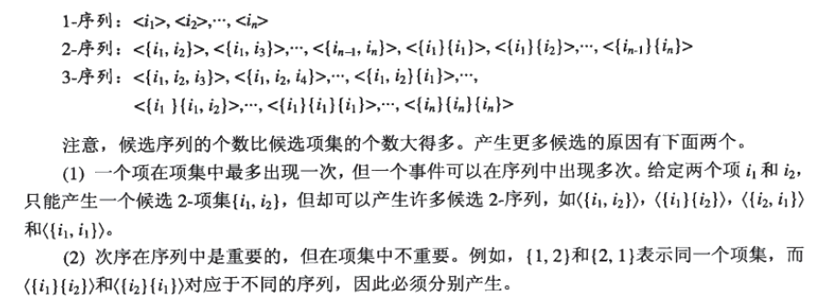
4.1 序列模式的基本概念

Slide 14
4.1 序列模式的基本概念
形式化表示：
设α = <a₁a₂…a_{n}>，β = <b₁b₂…b_{m}>，如果存在整数1 <= j₁ < j₂ <…< j_{n} <= m，使得a₁ ⊆ b_{j1}，a₂ ⊆ b_{j2}，…， a_{n} ⊆ b_{jn}，则称序列α为序列β的子序列（ β为α的超序列），又称序列β包含序列α，记为α ⊆ β。
Data sequence | Subsequence | Contain?
< {2,4} {3,5,6} {8} > | < {2} {3,5} > | Yes
< {1,2} {3,4} > | < {1} {2} >
< {2,4} {2,4} {2,5} > | < {2} {4} >

Slide 15
4.1 序列模式的基本概念
给定一个n-序列，其中包含了多少个k-子序列?
<{a b} {c d e} {f} {g h i}> n = 9
k=4: Y _ _ Y Y _ _ _ Y
<{a} {d e} {i}>

Slide 16
4.1 序列模式的基本概念
形式化表示：
序列α在序列数据库S中的支持度为序列数据库S中包含序列α的序列个数，记为Support(α)。
给定支持度阈值ξ，如果序列α在序列数据库中的支持度不低于ξ，则称序列α为序列模式。
长度为l的序列模式记为l-模式。

Slide 17
4.1 序列模式的基本概念
序列模式挖掘：给定一个序列集，找出其中的所有频繁子序列
序列 : < (ef) (ab) (df) c b >
序列数据库
SID | sequence
10 | <a(abc)(ac)d(cf)>
20 | <(ad)c(bc)(ae)>
30 | <(ef)(ab)(df)cb>
40 | <eg(af)cbc>
一个元素是一个项集，元素中的项目是无序的，可按字母序排列。
设支持度阈值min_sup =2, <(ab)c> 是序列模式

Slide 18
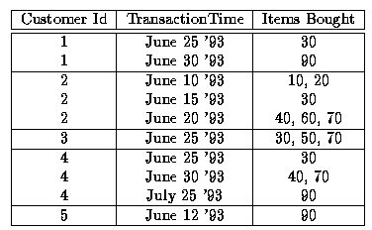
4.1 序列模式的基本概念
以Customer_Id 及 TransactionTime 排序
Transaction
Item
Itemset

Slide 19
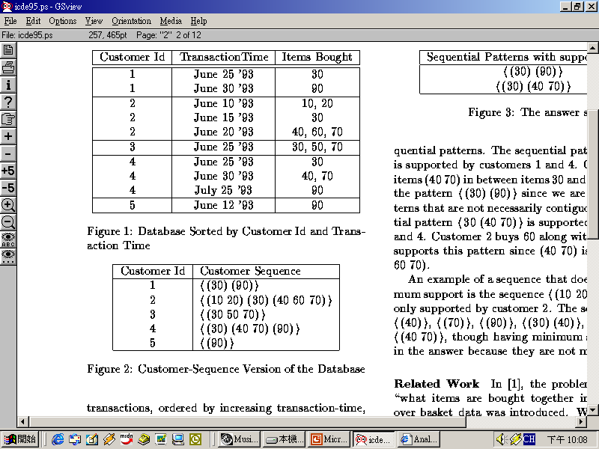
4.1 序列模式的基本概念
Sequence
<(30) (90)> is supported by customer 1 and 4
<30 (40 70)> is supported by customer 2 and 4

Slide 20
4.1 序列模式的基本概念
序列模式的限制：
时间限制
相邻事件之间最大与/或最小的时间间隔
例如: 购买‘Foundation’, 然后购买‘Foundation and Empire’ 与‘Ringworld’ 应在三个月之内.
分类体系

Slide 21
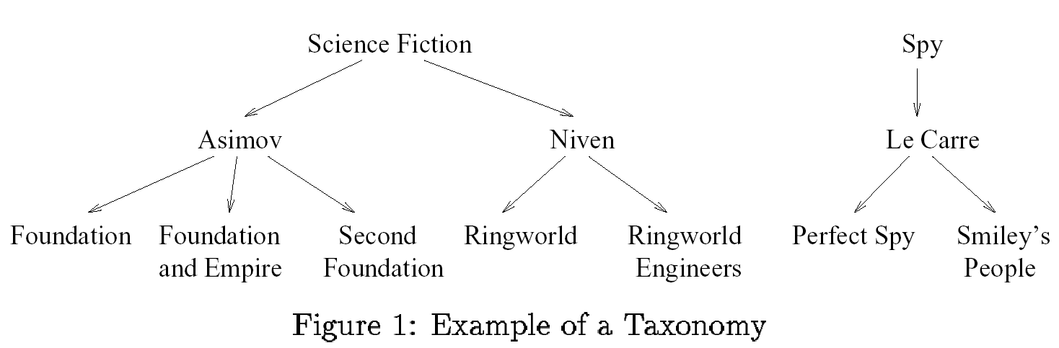
4.1 序列模式的基本概念
Example: A customer who bought Foundation,then Perfect Spy, would support the following patterns:
Foundation, then Perfect Spy
Asimov, then Perfect Spy
Science Fiction, then Le Carre

Slide 22
4.1 序列模式的基本概念
序列模式挖掘问题描述
输入
对于序列数据库 D :
I={i₁, i₂,…,i_{n}} 是所有项目的集合
每个序列都是按时间排列的一组交易
每个交易包含以下字段:sequence-id, transaction-id, transaction-time and a set of items.
问题
找到满足最小支持度的所有序列模式

Slide 23
4.1 序列模式的基本概念
主要算法
类Apriori算法
GSP(Generalized Sequential Patterns)：Srikant & Agrawal [EDBT’96]
SPADE：Zaki [Machine Leanining’00]
基于模式增长（ Pattern-Growth-based ）的算法
PrefixSpan & FreeSpan ：Han et al.KDD’00; Pei, et al. [ICDE’01]

Slide 24
本章内容
4.1 序列模式的基本概念
4.2 GSP算法
4.3 PrefixSpan算法

Slide 25
4.2 GSP算法
Apriori 性质
如果序列 S 是非频繁的, 则S 的所有超序列都是非频繁的
<hb>是非频繁的，则<hab> 与<(ah)b>都是非频繁的
SID | sequence
10 | <(bd)cb(ac)>
20 | <(bf)(ce)b(fg)>
30 | <(ah)(bf)abf>
40 | <(be)(ce)d>
50 | <a(bd)bcb(ade)>
设支持度阈值min_sup =2

Slide 26
4.2 GSP算法
GSP算法描述
扫描序列数据库，得到长度为1的序列模式L1，作为初始的种子集。
根据长度为i 的种子集L_{i} ，通过连接操作和剪切操作生成长度为i+1的候选序列模式C_{i+1}；然后扫描序列数据库，计算每个候选序列模式的支持数，产生长度为i+1的序列模式L_{i+1}，并将L_{i+1}作为新的种子集。
重复第二步，直到没有新的序列模式或新的候选序列模式产生为止
L₁⇒ C₂ ⇒ L₂ ⇒ C₃ ⇒ L₃ ⇒ C₄ ⇒ L₄ ⇒ ……

Slide 27
4.2 GSP算法
候选序列模式步骤
连接阶段：如果去掉序列模式s₁的第一个项目与去掉序列模式s₂的最后一个项目所得到的序列相同，则可以将s₁与s₂进行连接，即将s₂的最后一个项目添加到s₁中。
剪切阶段：若某候选序列模式的某个子序列不是序列模式，则此候选序列模式不可能是序列模式，将它从候选序列模式中删除。
L₁⇒ C₂ ⇒ L₂ ⇒ C₃ ⇒ L₃ ⇒ C₄ ⇒ L₄ ⇒ ……

Slide 28
4.2 GSP算法
GSP算法实现
生成候选序列模式：生成尽可能少候选模式，同时保证结果完整性
计算候选序列模式的支持度：找出序列中元素出现的位置
实现分类体系

Slide 29
4.2 GSP算法
生成候选序列模式
目标: 给定所有的 (k-1)-序列, 生成所有的候选k-序列模式
算法:
连接阶段: L_{k-1} 相互连接。S₁ 能够连接S2 ，当 (S1 – first item) 与 (S2 – last item)相同
剪切阶段: 删除包含“不满足最小支持度要求的 (k-1) 子序列”的候选序列模式。

Slide 30
4.2 GSP算法
例子：从长度为3的序列模式产生长度为4的获选序列模式。
Sequential patterns With length 3 | Candidate 4-Sequences
 | After Join | After Pruning
<(1,2) 3> | <(1,2) (3,4)> | <(1,2) (3,4)>
<(1,2) 4> | <(1,2) 3 5>
<1 (3,4)>
<(1,3) 5>
<2 (3,4)>
<2 3 5>

Slide 31
4.2 GSP算法
计算候选序列模式的支持度
关键问题: 找出交易数据库中包含的候选序列模式
Let d be a data-sequence, and let s = (s₁,..s_{n}) be a candidate sequence. We assume the existence of a procedure that finds the first occurrence of an element of s in d after a given time
For any element s_{i} , the procedure always checks whether a later set of transactions contains s_{i}
s1 | … | s2 | … | … | s3 | …

Slide 32
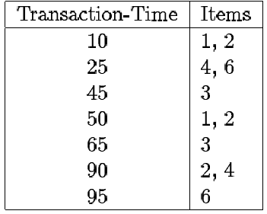
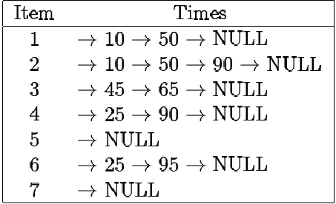
4.2 GSP算法
寻找单个元素
目的: 找到元素（ element ）的第一个出现的位置
将交易数据库转化为交易链，每个链用一个项目（Item）标示
从水平到垂直

Slide 33
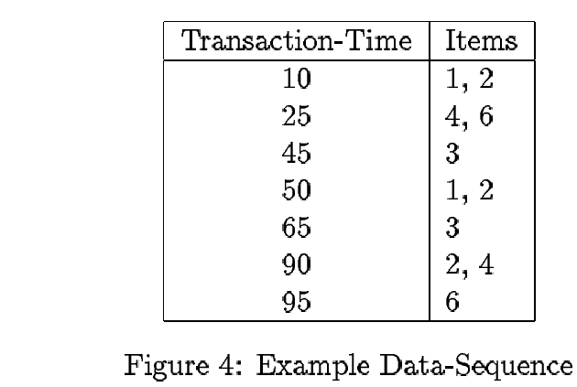
4.2 GSP算法
寻找单个元素
例子: 假设窗口大小设置为7天，找出时间t=20 后，元素 (2, 6) 的第一个出现位置
(2) → 50, (6) → 25,
50 – 25 > 7, t=43(50-7)
t=20
(2) → 50, (6) → 95, 95 –50 > 7, t=88
(2) → 90, (6) → 95, 95 – 90 <=7

Slide 34
4.2 GSP算法
实现分类体系
基本思路: 用扩展序列d’代替原序列d ，扩展序列d’中除包含了原序列中所有项目外，还有其祖先
例子:
d1: <(Foundation, Ringworld)(Second Foundation)>
d2: <(Foundation, Ringworld, Asimov, Niven, Science Fiction)(Second Foundation, Asimov, Science Fiction)>

Slide 35
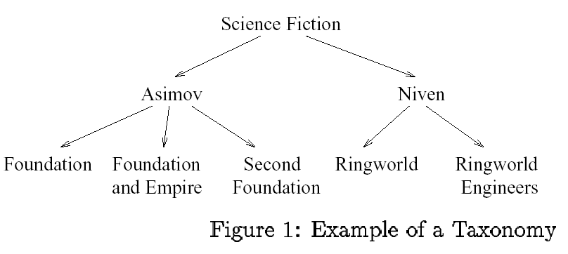
4.2 GSP算法
实现分类体系

Slide 36
4.2 GSP算法
例子 – 长度为1的序列模式
初始候选序列
<a>, <b>, <c>, <d>, <e>, <f>, <g>, <h>
扫描数据库，计算候选序列的支持度
Cand | Sup
<a> | 3
<b> | 5
<c> | 4
<d> | 3
<e> | 3
<f> | 2
<g> | 1
<h> | 1
SID | sequence
10 | <(bd)cb(ac)>
20 | <(bf)(ce)b(fg)>
30 | <(ah)(bf)abf>
40 | <(be)(ce)d>
50 | <a(bd)bcb(ade)>
设支持度阈值min_sup =2

Slide 37
4.2 GSP算法
例子 – 生成长度为2的候选序列
得到51个长度为2的候选序列
不考虑Apriori性质将产生8*8+8*7/2=92个候选序列
 | <a> | <b> | <c> | <d> | <e> | <f>
<a> | <aa> | <ab> | <ac> | <ad> | <ae> | <af>
<b> | <ba> | <bb> | <bc> | <bd> | <be> | <bf>
<c> | <ca> | <cb> | <cc> | <cd> | <ce> | <cf>
<d> | <da> | <db> | <dc> | <dd> | <de> | <df>
<e> | <ea> | <eb> | <ec> | <ed> | <ee> | <ef>
<f> | <fa> | <fb> | <fc> | <fd> | <fe> | <ff>
 | <a> | <b> | <c> | <d> | <e> | <f>
<a> |  | <(ab)> | <(ac)> | <(ad)> | <(ae)> | <(af)>
<b> |  |  | <(bc)> | <(bd)> | <(be)> | <(bf)>
<c> |  |  |  | <(cd)> | <(ce)> | <(cf)>
<d> |  |  |  |  | <(de)> | <(df)>
<e> |  |  |  |  |  | <(ef)>
<f>
扫描数据库，计算长度为2的 候选序列的支持度，得到19个计算长度为2 序列模式

Slide 38
4.2 GSP算法
例子
<(bd)cba>
Cand. cannot pass sup. threshold
5th scan: 1 cand. 1 length-5 seq. pat.
4th scan: 8 cand. 6 length-4 seq. pat.
<abba> <(bd)bc> …
Cand. not in DB at all
3rd scan: 46 cand. 19 length-3 seq. pat. 20 cand. not in DB at all
<abb> <aab> <aba> <baa> <bab> …
2nd scan: 51 cand. 19 length-2 seq. pat. 10 cand. not in DB at all
<aa> <ab> … <af> <ba> <bb> … <ff> <(ab)> … <(ef)>
1st scan: 8 cand. 6 length-1 seq. pat.
<a> <b> <c> <d> <e> <f> <g> <h>
SID | sequence
10 | <(bd)cb(ac)>
20 | <(bf)(ce)b(fg)>
30 | <(ah)(bf)abf>
40 | <(be)(ce)d>
50 | <a(bd)bcb(ade)>
min_sup =2

Slide 39
4.2 GSP算法
GSP算法的缺点
需要生成大规模候选序列模式
1,000 个length-1 序列模式可生成
length-2 候选序列模式!
挖掘过程中需要多次扫描数据库
挑战: 挖掘长的序列模式
指数函数关系
一个length-100序列模式需要测试10³⁰ 个候选序列模式!

Slide 40
本章内容
4.1 序列模式的基本概念
4.2 GSP算法
4.3 PrefixSpan算法

Slide 41
4.2 PrefixSpan算法
Mining Sequential Patterns by
Pattern-Growth:
The PrefixSpan Approach
采用分治思想，不断产生序列数据库的多个更小的投影数据库，然后在各个投影数据库上进行序列模式挖掘
Jian Pei, Jiawei Han, Behzad Mortazavi-Asl, Jianyong Wang, Helen Pinto, Qiming Chen, Umeshwar Dayal, Meichun Hsu: Mining Sequential Patterns by Pattern-Growth: The PrefixSpan Approach. IEEE Trans. Knowl. Data Eng. 16(11): 1424-1440 (2004)

Slide 42
4.2 PrefixSpan算法
相关定义
前缀：设每个元素中的所有项目按照字典序排列。给定序列 α = <e₁e₂…e_{n}>，β = <e₁’ e₂’… e_{m}’> (m≤n) ，如果e_{i}’ = e_{i} (i ≤ m - 1)， e_{m}’ ⊆ e_{m}，并且 (e_{m} - e_{m}’) 中的项目均在 e_{m}’ 中项目的后面，则称 β 是 α 的前缀
投影：给定序列 α 和 β ，如果β 是α 的子序列，则 α 关于β 的投影 α’ 必须满足：β 是 α’ 的前缀， α’ 是 α 的满足上述条件的最大子序列 （如果β 是α的前缀？）
后缀： 序列 α 关于子序列 β = <e₁e₂… e_{m-1}e_{m}’> 的投影为α’ = <e₁e₂… e_{n}> (n >= m)，则序列 α 关于子序列 β 的后缀为 <e_{m}”e_{m+1}… e_{n}> ， 其中 e_{m}” = (e_{m} - e_{m}’)

Slide 43
4.2 PrefixSpan算法
例子： <a(abc)(ac)d(cf)>
<a>
<(abc)(ac)d(cf)>
<aa>
<(_bc)(ac)d(cf)>
a(ab)
a(abc)
<ab>
<(_c)(ac)d(cf)>
<a(bc)> ?

Slide 44
4.2 PrefixSpan算法
例子：前缀
α =<a(abc)(ac)d(cf)>
β =<a(abc)a>
例子：投影
α =<a(abc)(ac)d(cf)>
β =<(bc)a>
α’ =<(bc)(ac)d(cf)>
例子：后缀
α’ =<a(abc)(ac)d(cf)>,
β =<a(abc)a>,
γ= <(_c)d(cf)>.
α’ =<a(abc)(ac)d(cf)>,
β =<ac>,
γ= <(ac)d(cf)>.

Slide 45
4.2 PrefixSpan算法
算法描述(分治思想)：
扫描序列数据库，生成所有长度为1的序列模式
根据长度为1的序列模式，生成相应的投影数据库
在相应的投影数据库上重复上述步骤，直到在相应的投影数据库上不能产生长度为1的序列模式为止
S_{11 ……}
…
S₁
…
S
S_{1n} ……
S_{m}
S_{m1 ……}
…
S_{mp} ……

Slide 46
4.2 PrefixSpan算法
例子: min_sup=2; sequence database S
Sequence_id | Sequence
10 | <a(abc)(ac)d(cf)>
20 | <(ad)c(bc)(ae)>
30 | <(ef)(ab)(df)cb>
40 | <eg(af)cbc>

Slide 47
4.2 PrefixSpan算法
扫描序列数据库S，产生长度为1的序列模式有：
<a> : 4, <b> : 4, <c> : 4, <d> : 3, <e> : 3, <f> : 3
序列模式的全集必然可以分为以<a>, <b>, <c>, <d>, <e>和<f>为前缀的序列模式的集合，构造不同前缀所对应的投影数据库
分别对不同的投影数据库重复上述过程，直到没有新的长度为1的序列模式产生为止
<α> - 投影数据库：设 α 为序列数据库 S 中的一个序列模式，则 α 的投影数据库为 S中所有以 α 为前缀的序列相对于 α 的后缀
Sequence_id | Sequence
10 | <a(abc)(ac)d(cf)>
20 | <(ad)c(bc)(ae)>
30 | <(ef)(ab)(df)cb>
40 | <eg(af)cbc>

Slide 48
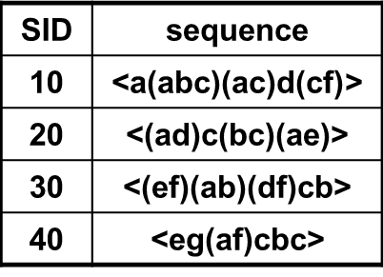
4.2 PrefixSpan算法
prefix <a>
prefix <b>
prefix <c>, …, <f>
<a>-projected database
<(abc)(ac)d(cf)>
<(_d)c(bc)(ae)>
<(_b)(df)cb>
<(_f)cbc>
<b>-projected database
Length-2 seq. pan
<aa>, <ab>, <(ab)>,
<ac>, <ad>, <af>
… …
prefix <aa>
prefix <af>
<aa>-proj. db
<af>-proj. db

Slide 49
4.2 PrefixSpan算法
Step 2:
形成<a>-projected database,
包含4个postfix sequences:
< (abc) (ac)d (cf) >,
< (_d)c (bc) (ae) >,
< (_b) (df)cb >,
< (_f)cbc >
Sequence_id | Sequence
10 | <a(abc)(ac)d(cf)>
20 | <(ad)c(bc)(ae)>
30 | <(ef)(ab)(df)cb>
40 | <eg(af)cbc>

Slide 50
4.2 PrefixSpan算法
Prefix | Project Database
<a> | <(abc)(ac)d(cf)> <(_d)c(bc)(ae)> <(_b)(df)cb> <(_f)cbc>
<b> | <(_c)(ac)d(cf)> <(_c)(ae)> <(df)cb> <c>
<c> | <(ac)d(cf)> <(bc)(ae)> <b> <bc>
<d> | <(cf)> <c(bc)(ae)> <(_f)cb>
<e> | <(_f)(ab)(df)cb> <(af)cbc>
<f> | <(ab)(df)cb> <cbc>
Sequence_id | Sequence
10 | <a(abc)(ac)d(cf)>
20 | <(ad)c(bc)(ae)>
30 | <(ef)(ab)(df)cb>
40 | <eg(af)cbc>

Slide 51
4.2 PrefixSpan算法
Sequence_id | Sequence
10 | <a(abc)(ac)d(cf)>
20 | <(ad)c(bc)(ae)>
30 | <(ef)(ab)(df)cb>
40 | <eg(af)cbc>
Step 3:
1 扫描 <a>-projected database 一次, 找到所有具有<a> 前缀的length-2序列模式.
<aa>:2, <ab>:4, <(ab)>:?, <ac>:?, <ad>:?, <af>:?
2. 所有具有<a> 前缀的序列被划分为6个子集
(1) having prefix <aa>,
…
(6) having <af>
Prefix | Projected(postfix) database
<a> | <(abc) (ac)d (cf) >, < (_d)c (bc) (ae) >, < (_b) (df)cb >, < (_f)cbc >

Slide 52
4.2 PrefixSpan算法
Prefix | Projected(postfix) database | Sequential patterns
<a> | <(abc) (ac)d (cf) >, < (_d)c (bc) (ae) >, < (_b) (df)cb >, < (_f)cbc > | <a>,<aa>,<ab>,<a(bc)>,<a(bc)a>,<aba>, <abc>,<(ab)>,<(ab)c>,<(ab)d>,<(ab)f>, <(ab)dc>,<ac>,<aca>,<acb>,<acc>,<ad>, <adc>,<af>
3. <aa>-projected database 仅包含两个以<aa>为前缀的非空后缀
<(_bc) (ac)d (cf) > <(_e) >
<aa>-projected database 终止

Slide 53
4.2 PrefixSpan算法
Prefix | Projected(postfix) database | Sequential patterns
<a> | <(abc) (ac)d (cf) >, < (_d)c (bc) (ae) >, < (_b) (df)cb >, < (_f)cbc > | <a>,<aa>,<ab>, <a(bc)>,<a(bc)a>,<aba>, <abc>,<(ab)>,<(ab)c>,<(ab)d>,<(ab)f>, <(ab)dc>,<ac>,<aca>,<acb>,<acc>,<ad>, <adc>,<af>
4. <ab>-projected database 包含三个以<ab>为前缀的非空后缀
<(_c)(ac)d(cf)>, <(_c)(ae)>, <c>
通过迭代挖掘， <ab>-projected database 返回四个序列模式：
<(_c)>,<(_c)a>,<a>, and <c>，即 <a(bc)>,<a(bc)a>,<aba>, and <abc>

Slide 54
4.2 PrefixSpan算法
Prefix | Projected(postfix) database | Sequential patterns
<a> | <(abc) (ac)d (cf) >, < (_d)c (bc) (ae) >, < (_b) (df)cb >, < (_f)cbc > | <a>,<aa>,<ab>, <a(bc)>,<a(bc)a>,<aba>, <abc>,<(ab)>, <(ab)c>,<(ab)d>,<(ab)f>, <(ab)dc>,<ac>,<aca>,<acb>,<acc>,<ad>, <adc>,<af>
5. <(ab)>-projected database 包含两个以<(ab)>为前缀的非空后缀
<(_c)(ac)d(cf)> 与 <(df)cb>
<(ab)>-projected database 返回四个序列模式：
<(ab)c>,<(ab)d>,<(ab)f>, <(ab)dc>

Slide 55
4.2 PrefixSpan算法
6. <ac>-, <ad>- and <af>- projected databases 同样以迭代方式挖掘
同样地, 通过构建<b>-, <c>-,<d>-, <e>- and <f>-projected databases ，可以挖掘到以<b>, <c>, <d>, <e> and <f>为前缀的序列模式

Slide 56
4.2 PrefixSpan算法
Prefix | Projected(postfix)database | Sequential patterns
<a> | <(abc)(ac)d(cf)>, <(_d)c(bc) (ae)>, <(_b) (df)cb>, <(_f)cbc> | <a>, <aa>, <ab>, <a(bc)>, <a(bc)a>, <aba>, <abc>, <(ab)>, <(ab)c>, <(ab)d>, <(ab)f>, <(ab)dc>, <ac>, <aca>, <acb>, <acc>, <ad>, <adc>, <af>
<b> | <(_c) (ac)d(cf)>, <(_c) (ae)>, <(df)cb>, <c> | <b>, <ba>, <bc>, <(bc)>, <(bc)a>, <bd>, <bdc>, <bf>
<c> | <(ac)d(cf)>, <(bc) (ae)>, <b>, <bc> | <c>, <ca>, <cb>, <cc>
<d> | <(cf)>, <c(bc) (ae)>, <(_f)cb> | <d>, <db>, <dc>, <dcb>
<e> | <(_f) (ab) (df)cb>, <(af)cbc> | <e>, <ea>, <eab>, <eac>, <eacb>, <eb>, <ebc>, <ec>, <ecb>, <ef>, <efb>, <efc>, <efcb>
<f> | <(ab) (df)cb>, <cbc> | <f>, <fb>, <fbc>, <fc>, <fcb>

Slide 57
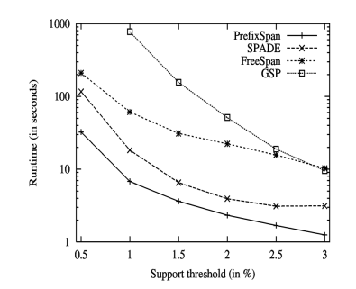
4.2 PrefixSpan算法
分析:
无需要产生候选序列模式
=> PrefixSpan 在较小的空间进行查找
投影数据库不断缩小
PrefixSpan主要开销在于构建投影数据库

Slide 58
总结
A sequence database consists of sequences of ordered elements or events. Examples of sequence data include customer shopping sequences, Web clickstreams, and biological sequences.
Sequential pattern mining is the mining of frequently occurring ordered events or subsequences as patterns. Given a sequence database, any sequence that satisﬁes minimum support is frequent and is called a sequential pattern.
Algorithms for sequential pattern mining include GSP, SPADE, and PreﬁxSpan, as well as CloSpan.

